Slide 1

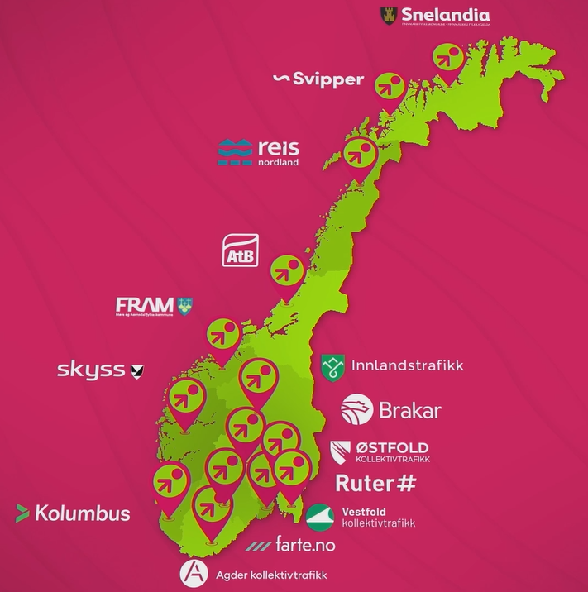


Sammen om store busskontrakter
Oppstartsmøte
/ WS BEHOV
Mob.kontrakter
25.mars 2025
Oppsummering
WS BEHOV sendes ut
mai 2025
Avsjekk/forankring med alle behovseiere om enighet om fokus på standardisering store busskontrakter?
Om svaret er JA
Evt. en enkel avsjekk/dialog
m/markedet i forkant av arbeidet?
Etablere en arbeidsgruppe
m/prosjektleder
Utarbeide MANDAT for videre arbeid
Plan for org. av arbeidet og info./kom. underveis
Utarbeider ferdig versjon 1.0 standard kravspek. busskontrakt
Avsjekk; DIALOG
med markedet
FOREDLE og bearbeide info. fra markedet ++
Benytte kravene i egne anskaffelser
Hver og en behovseier; når det er aktuelt
UTKAST versjon 2.0
Justeres og forankres
med alle behovseiere

